Slide 1
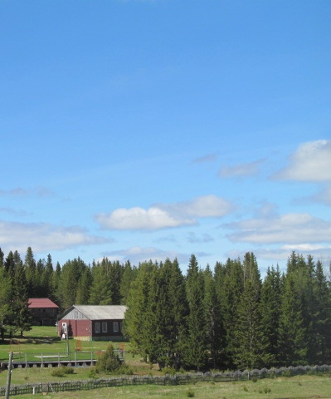
Муниципальное бюджетное общеобразовательное учреждение «Дорогорская средняя школа имени Н.А.Таранина Мезенского муниципального округа»
ФИЛИАЛ «ДЕТСКИЙ ОЗДОРОВИТЕЛЬНО-ОБРАЗОВАТЕЛЬНЫЙ ЦЕНТР «СТРЕЛА»
Юридический адрес: 164756, Архангельская область, Мезенский район, с. Дорогорское, ул. Советская, д.78 «А»
Фактический адрес: 164768, Архангельская область, Мезенский район, д. Азаполье
Организационно-правовая форма и тип организации отдыха: Муниципальное бюджетное учреждение/ организация отдыха детей и их оздоровления с круглосуточным пребыванием детей, организация смен отдыха и досуга.

Slide 2
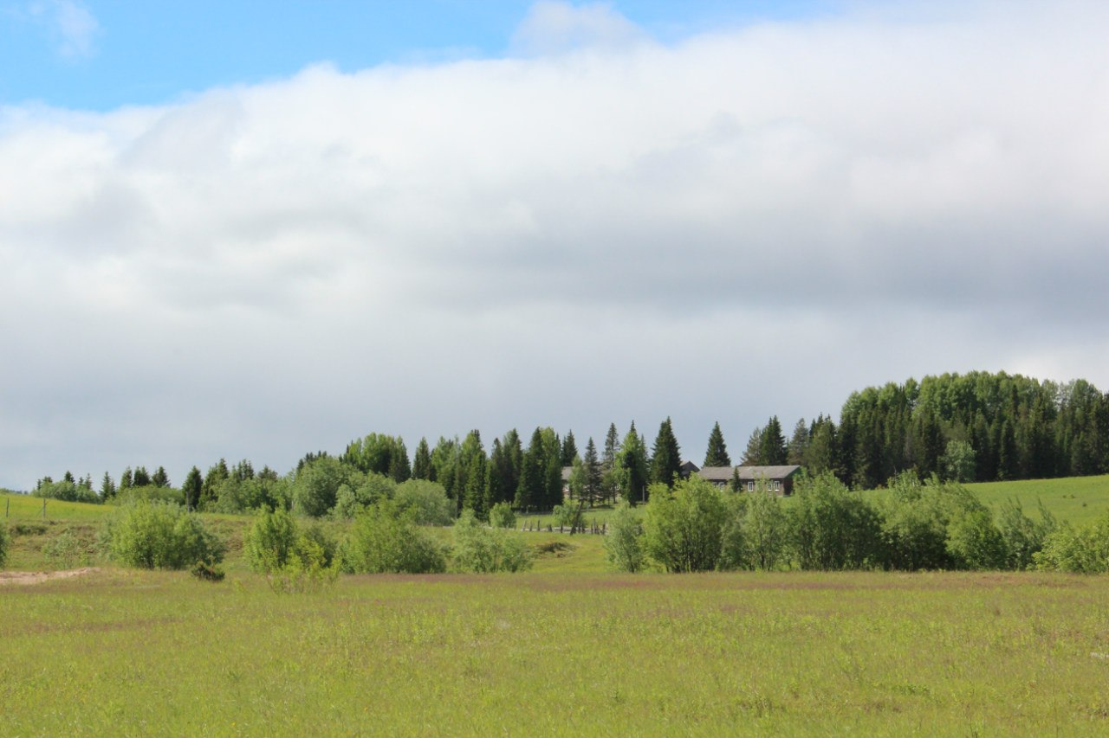
Детский оздоровительный Центр «Стрела» расположен в 500 метрах от деревни Азаполье и реки Мезень, на площади около 4000 квадратных метров в хвойном редколесье.

Slide 3
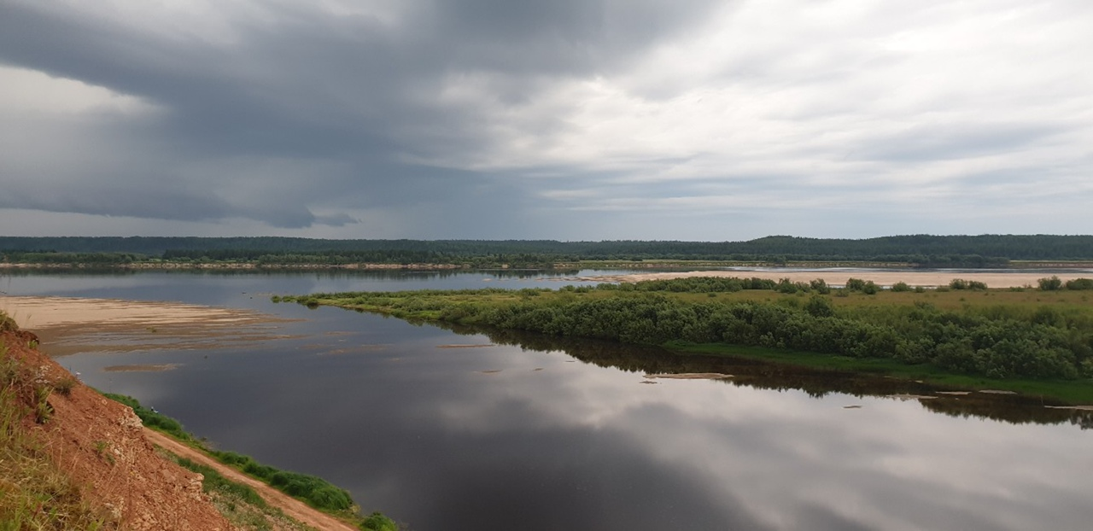
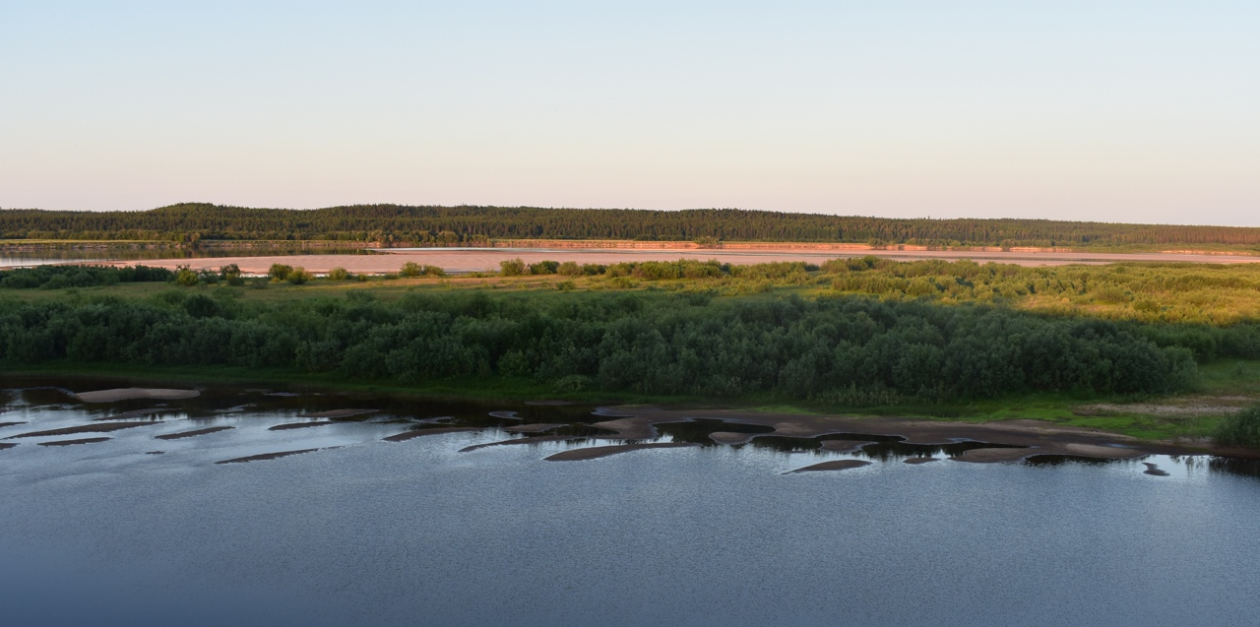

Slide 4
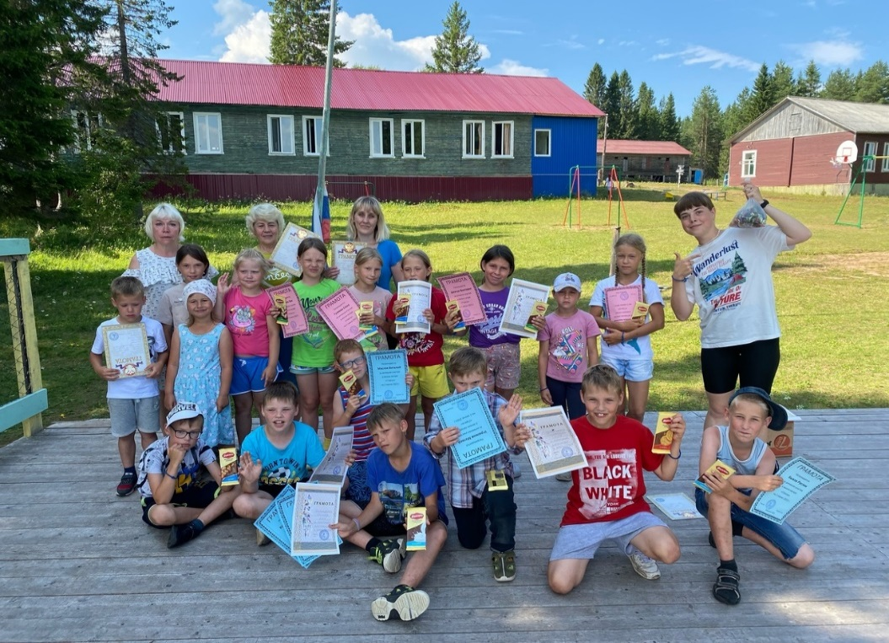
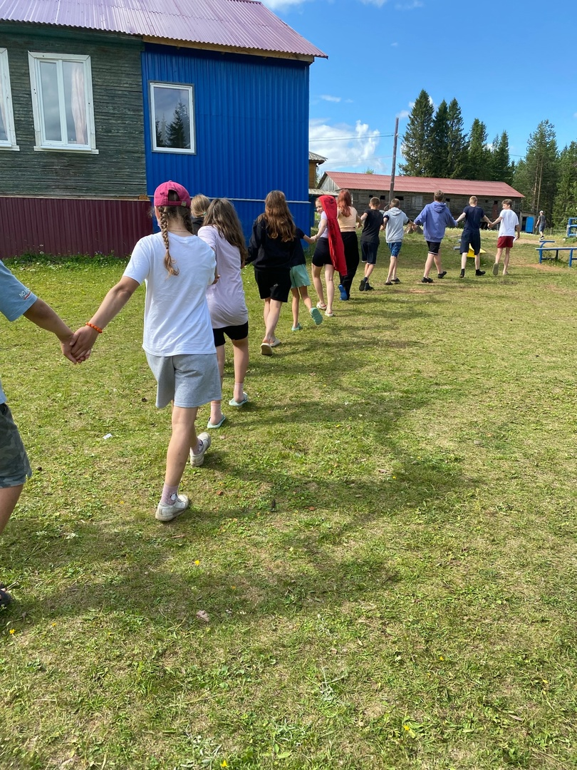
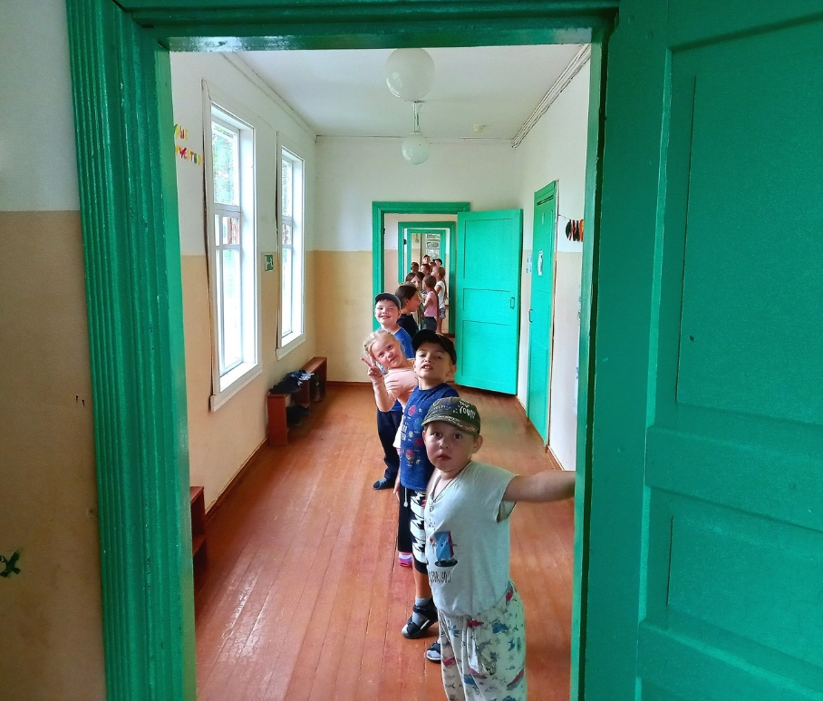
Имущественный комплекс лагеря состоит из трех спальных корпусов, пищеблока и помещения столовой. Все строения одноэтажные, рубленые из бруса. Первый спальный корпус оборудован душевыми кабинками.

Slide 5
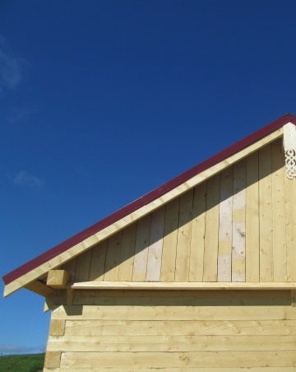
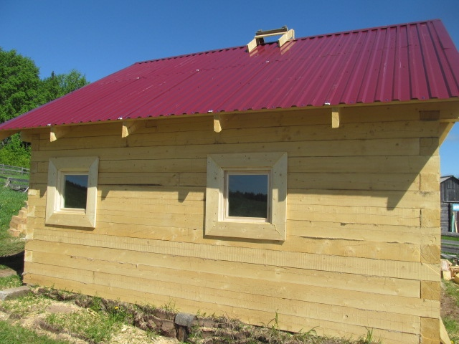
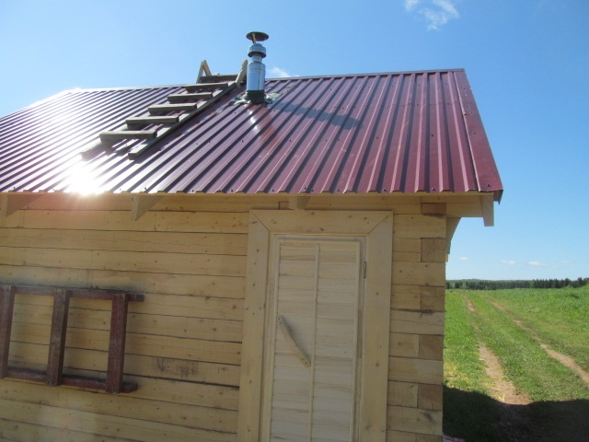
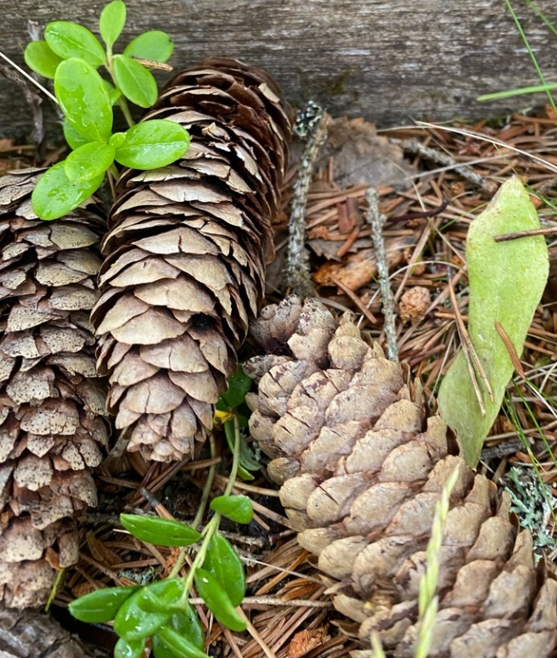
на территории лагеря имеется баня;

Slide 6
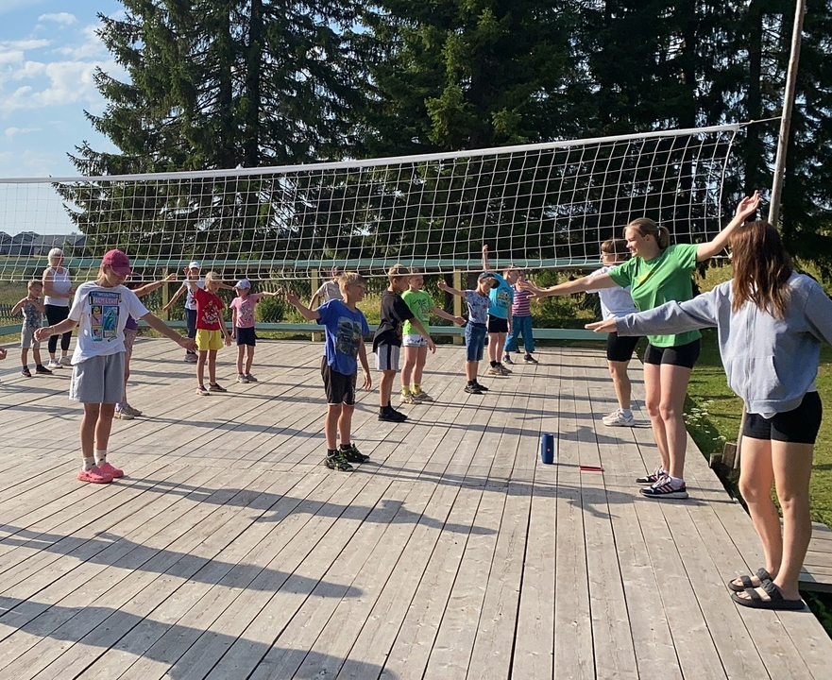
спортивная площадка;

Slide 7
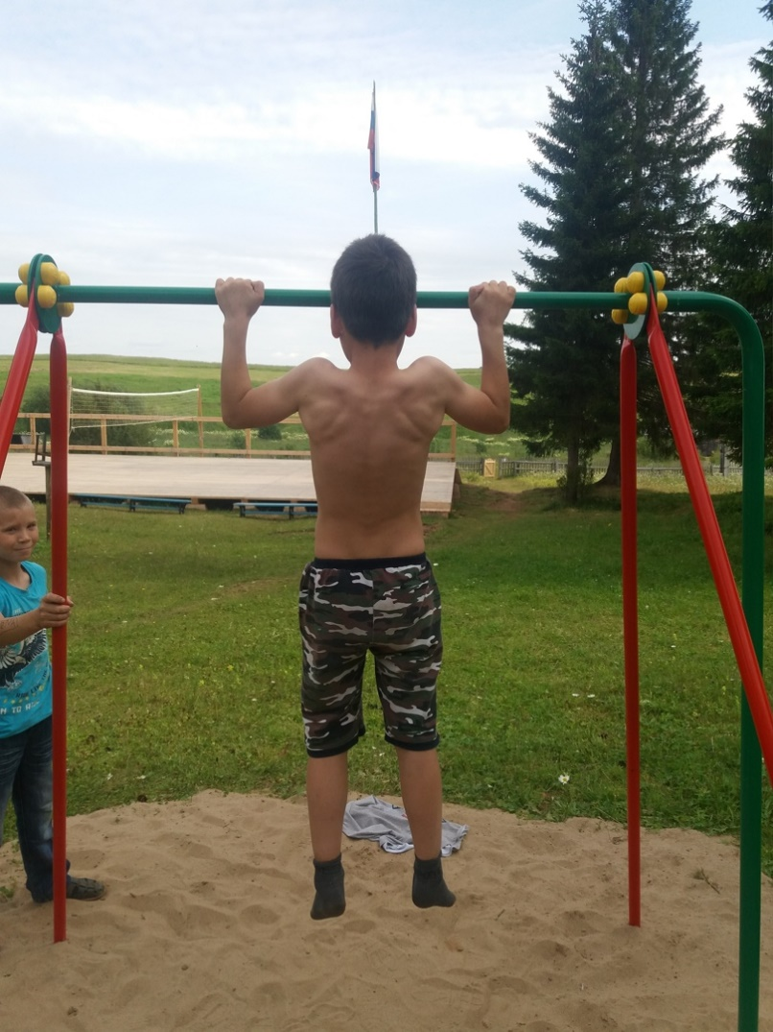
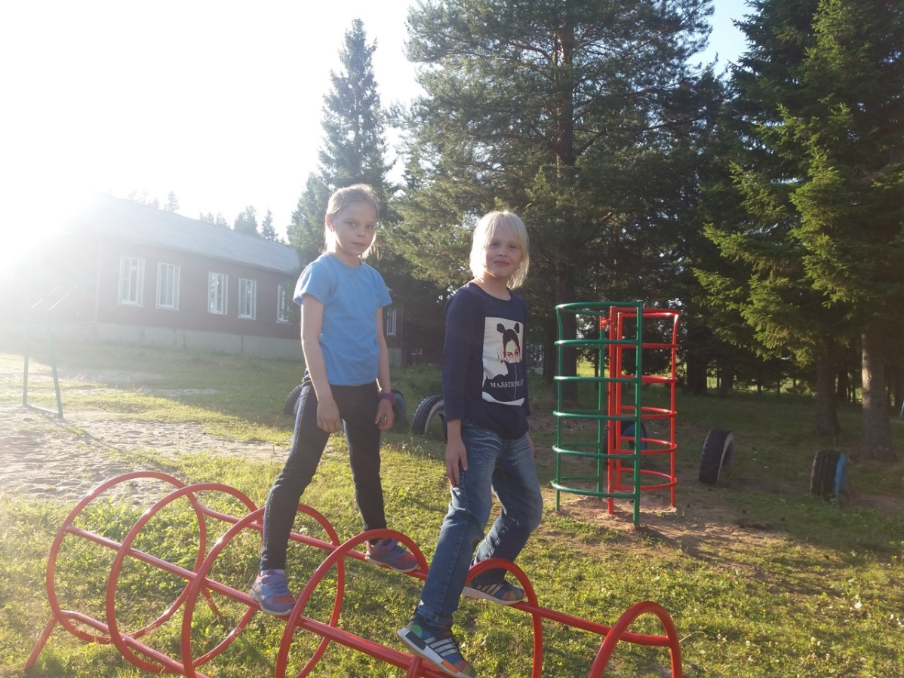
площадка для игр, стационарный спортивный и игровой инвентарь;

Slide 8
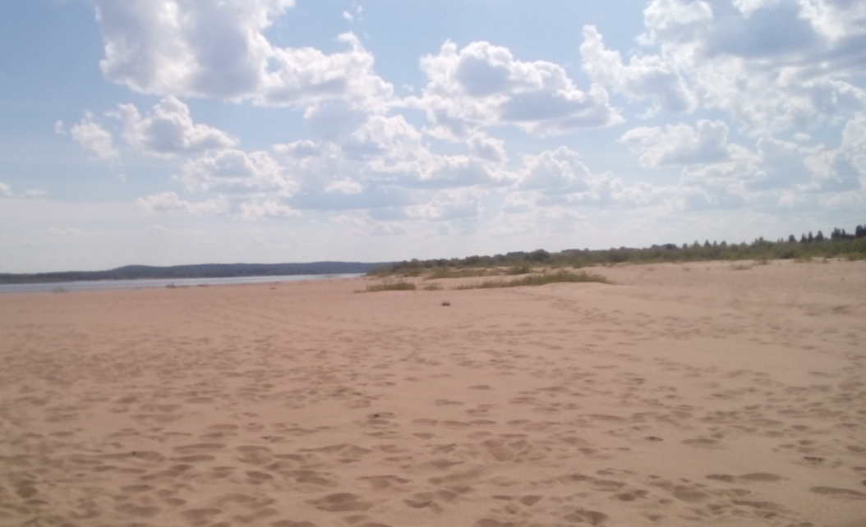
имеется собственный пляж.

Slide 9
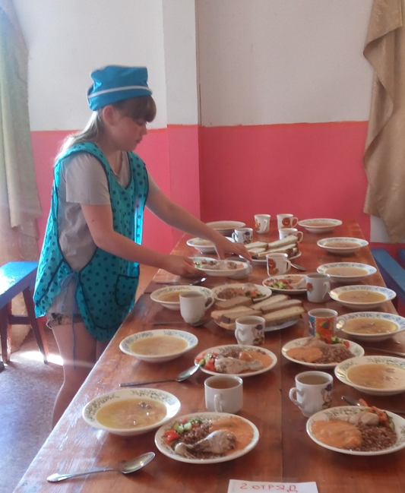
Дети получают полноценное пятиразовое питание. Ежедневно наличие в рационе свежих фруктов и овощей.

Slide 10
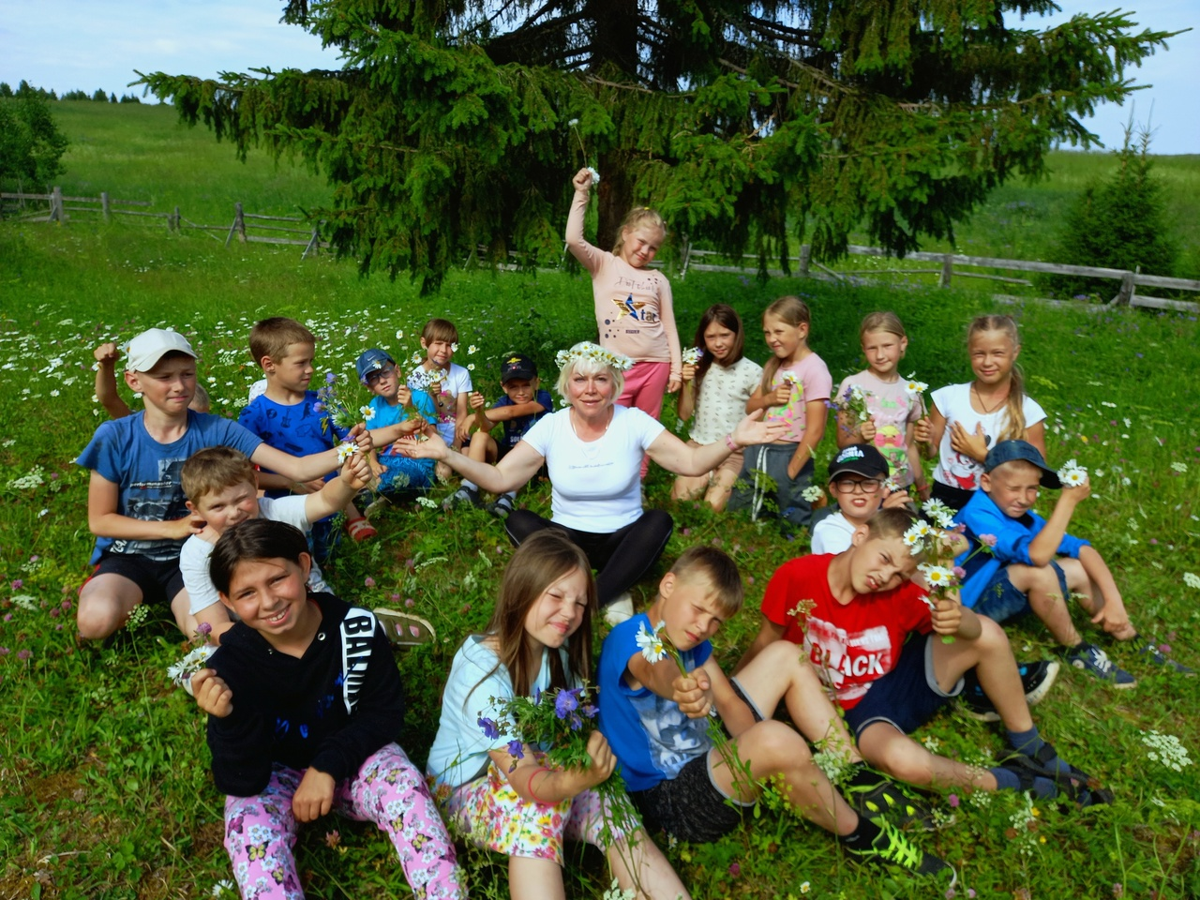
Программа, реализуемая в 2024 году
«ИСТОК: Искусство. Спорт. Творчество»
По своей направленности является социально-гуманитарной, включает в себя разноплановую - сочетание творческих и оздоровительных занятий с игровыми развлекательными и познавательными мероприятиями.

Slide 11
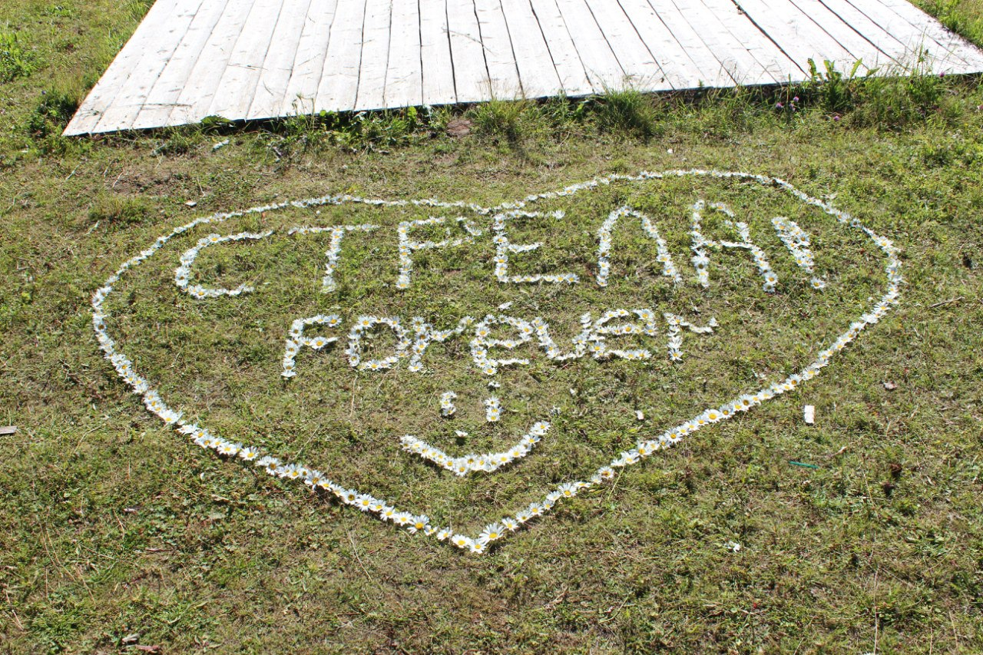
В рамках программы смены дети примут участие в целом ряде интеллектуально-познавательных, творческих, спортивно-оздоровительных и развлекательных мероприятий:
развлекательная программа «Пою то, что вижу»;
шоу-программа «Караоке start»;
театрализация песен из кинофильмов «Клиповая аллея»;
квест-игра «По следам искусства»;
конкурсно-игровые программы «Угадай мелодию» ;
«Кинология» ;
День здоровья;
Малые олимпийские игры;
музыкальная эстафета;
фитнес-зарядка на свежем воздухе;
мастер-классы сценического искусства и т.д.

Slide 12
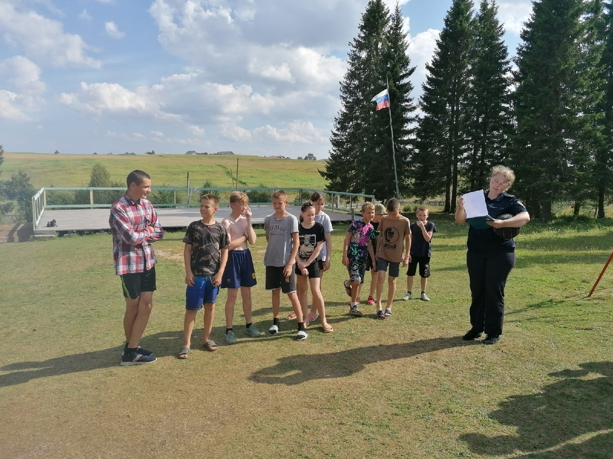
В целях формирования навыков самосохранительного поведения проводятся мероприятия с участием:
сотрудников полиции;

Slide 13
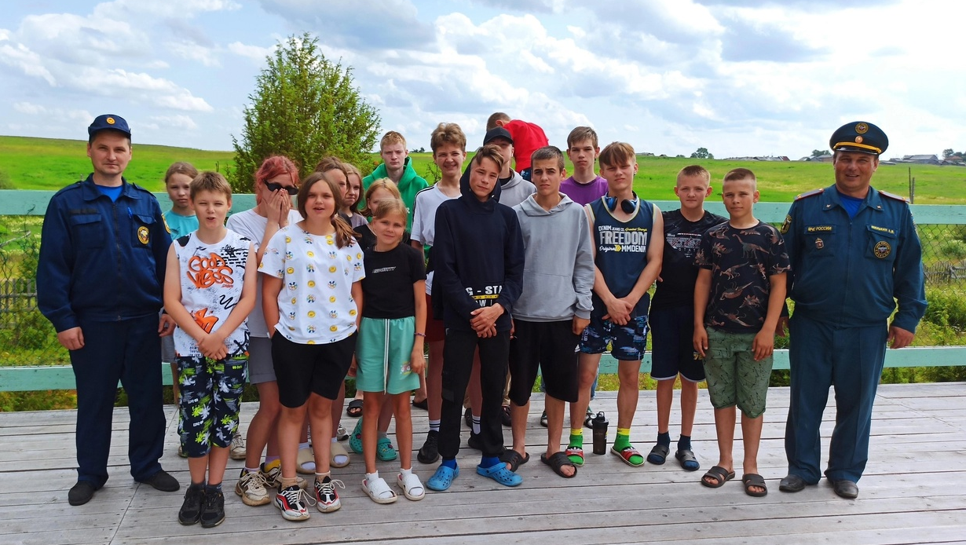
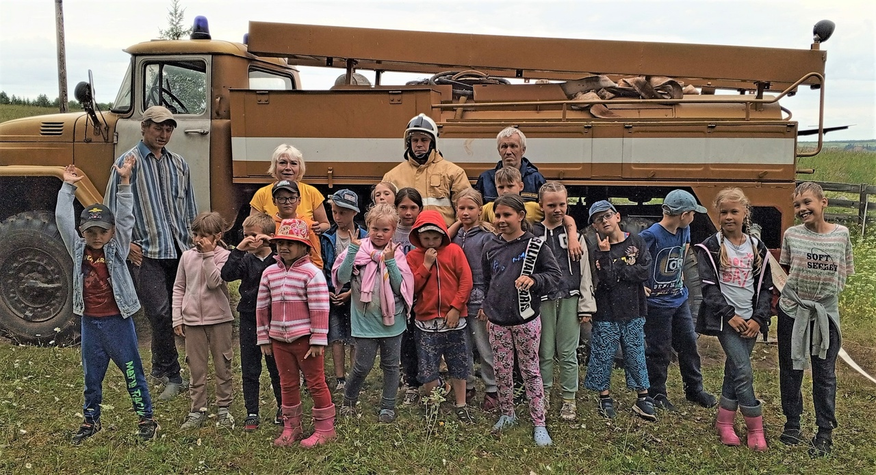
пожарного надзора;

Slide 14
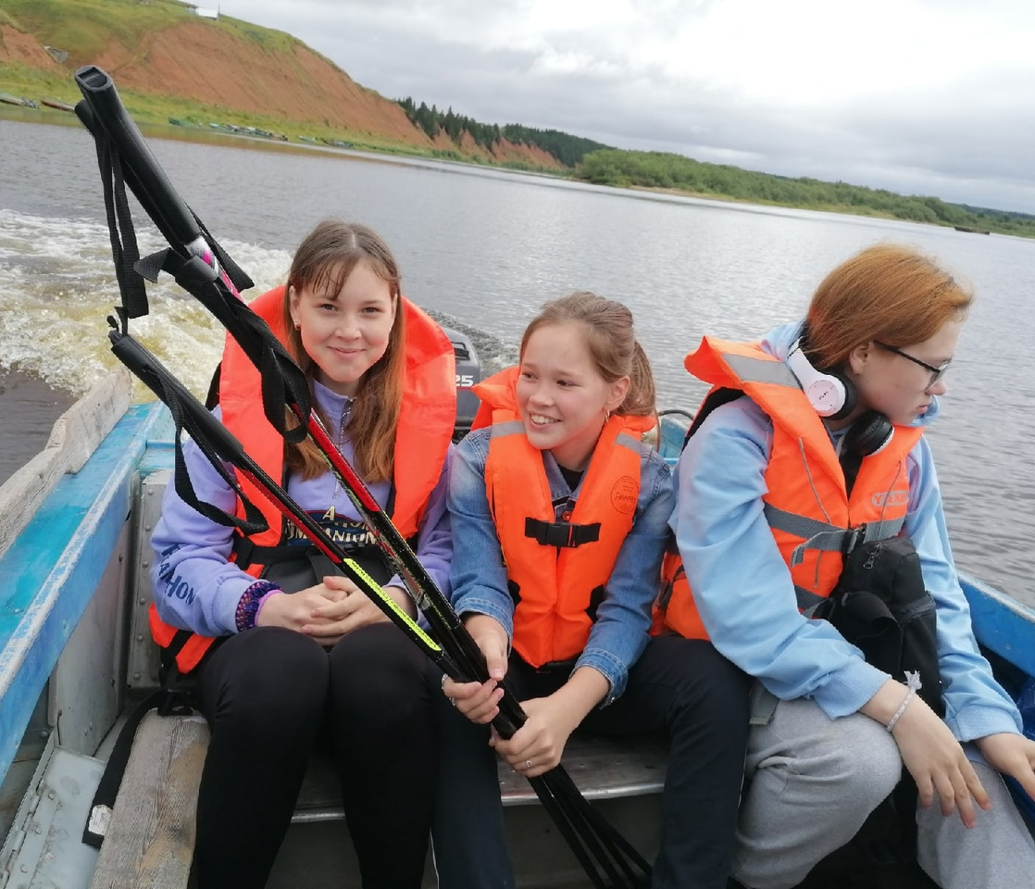
ГИМС МЧС

Slide 15
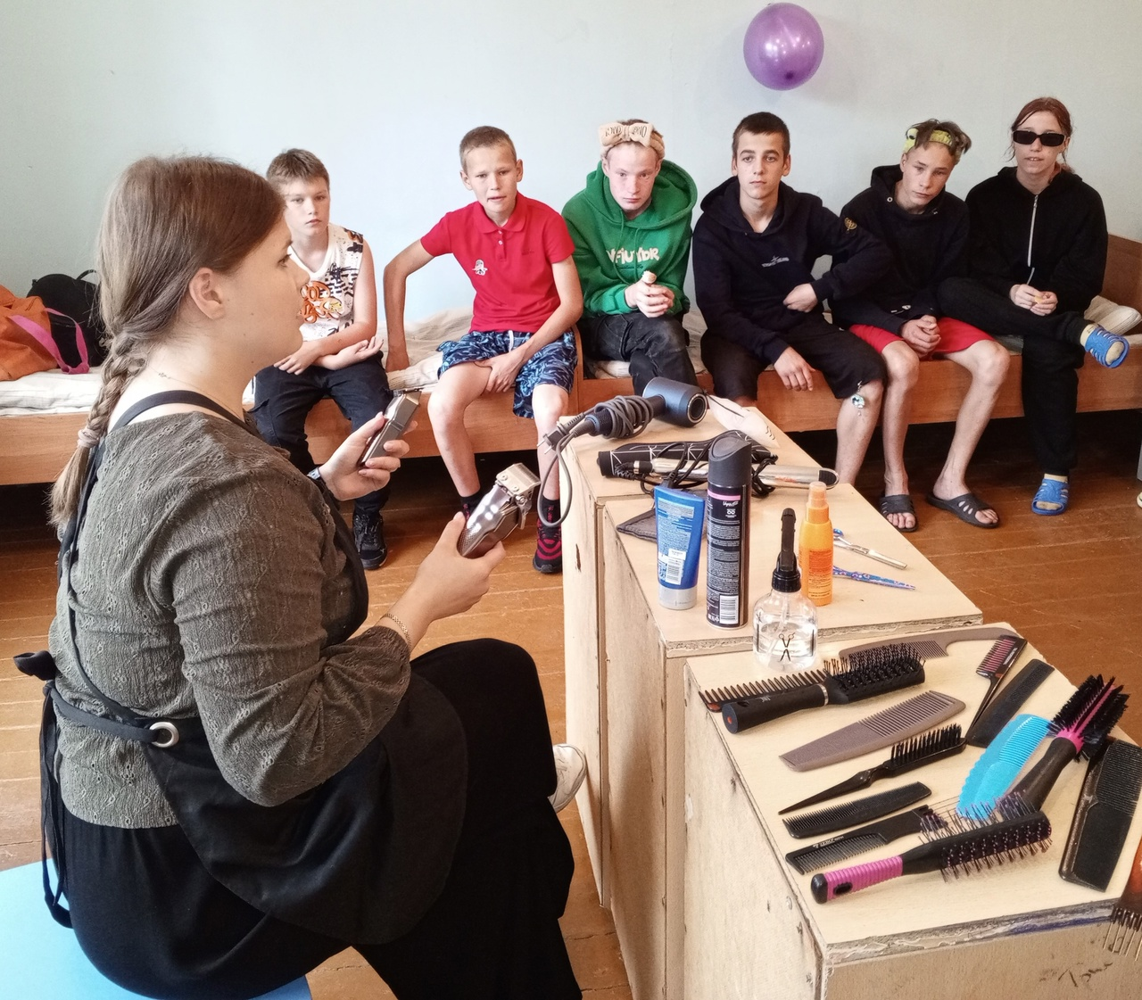
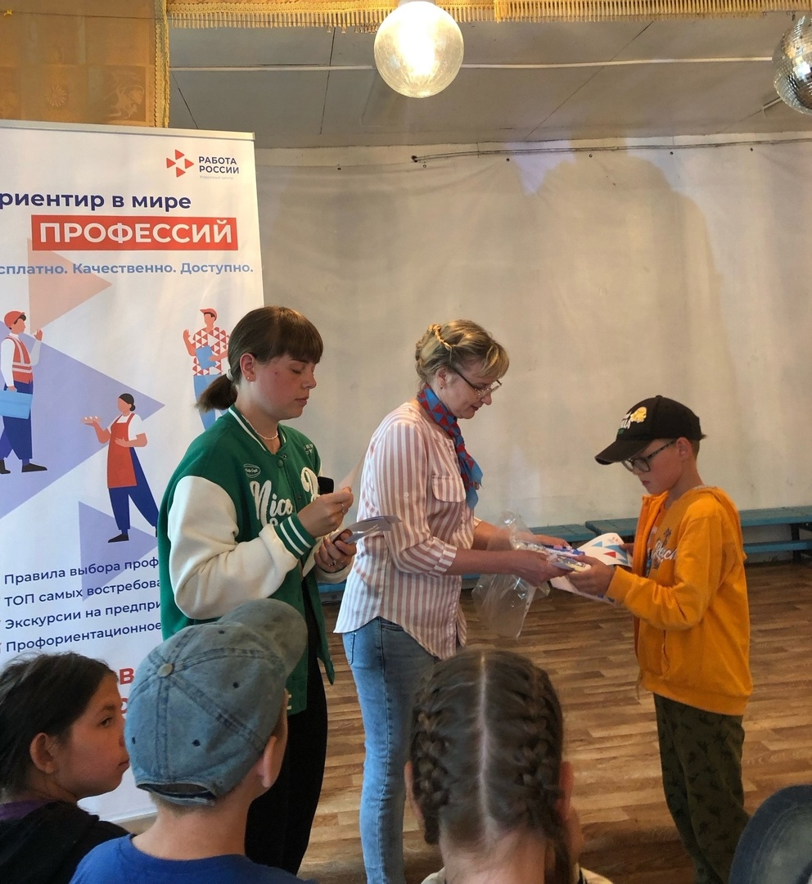
Проводятся занятия, направленные на профориентацию детей.

Slide 16
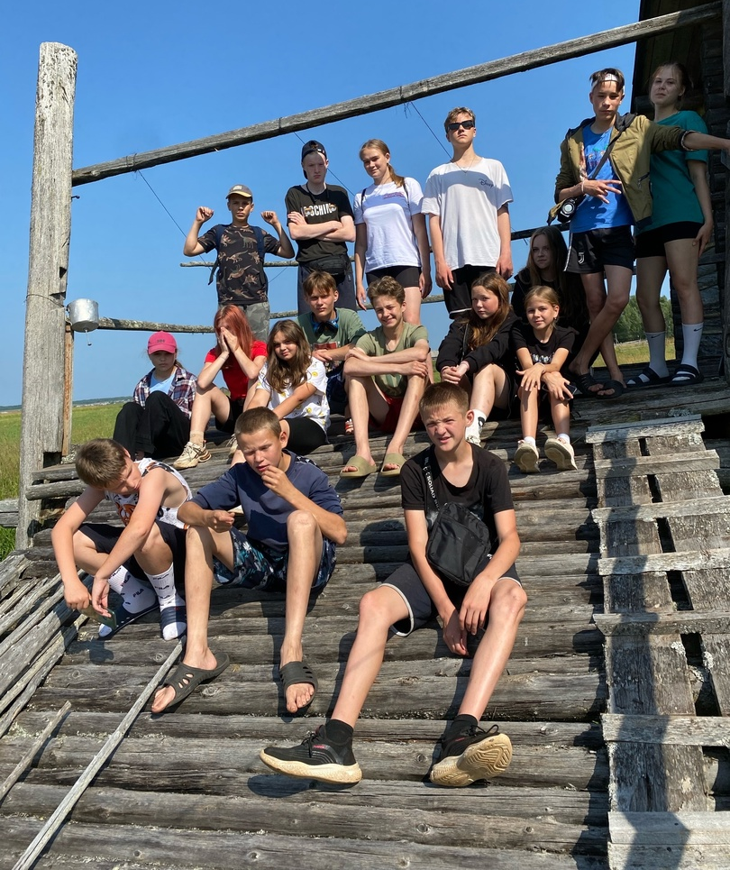
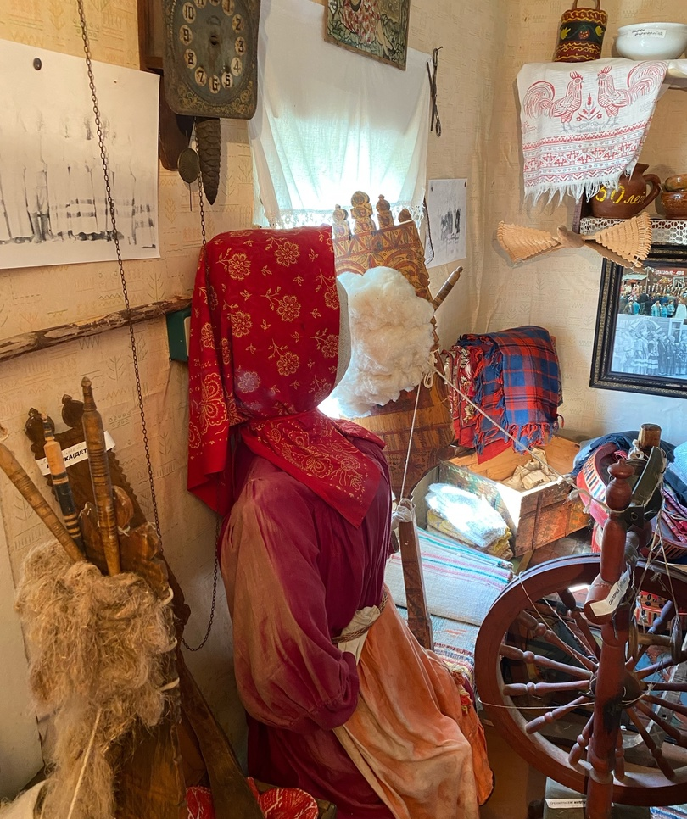
Проводятся экскурсии.

Slide 17
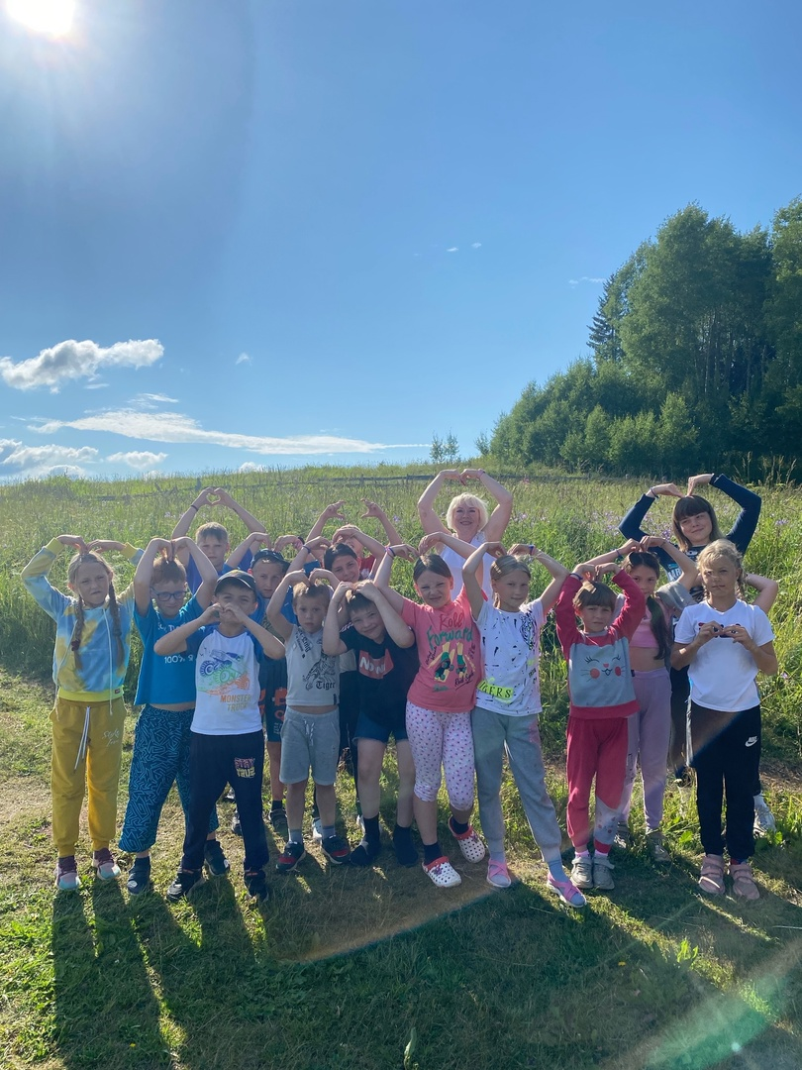
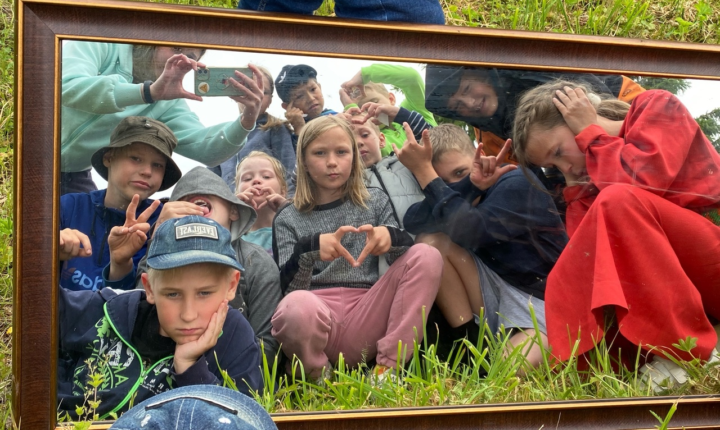
Главная цель пребывания в нашем центре – весело и с пользой провести время!

Slide 18
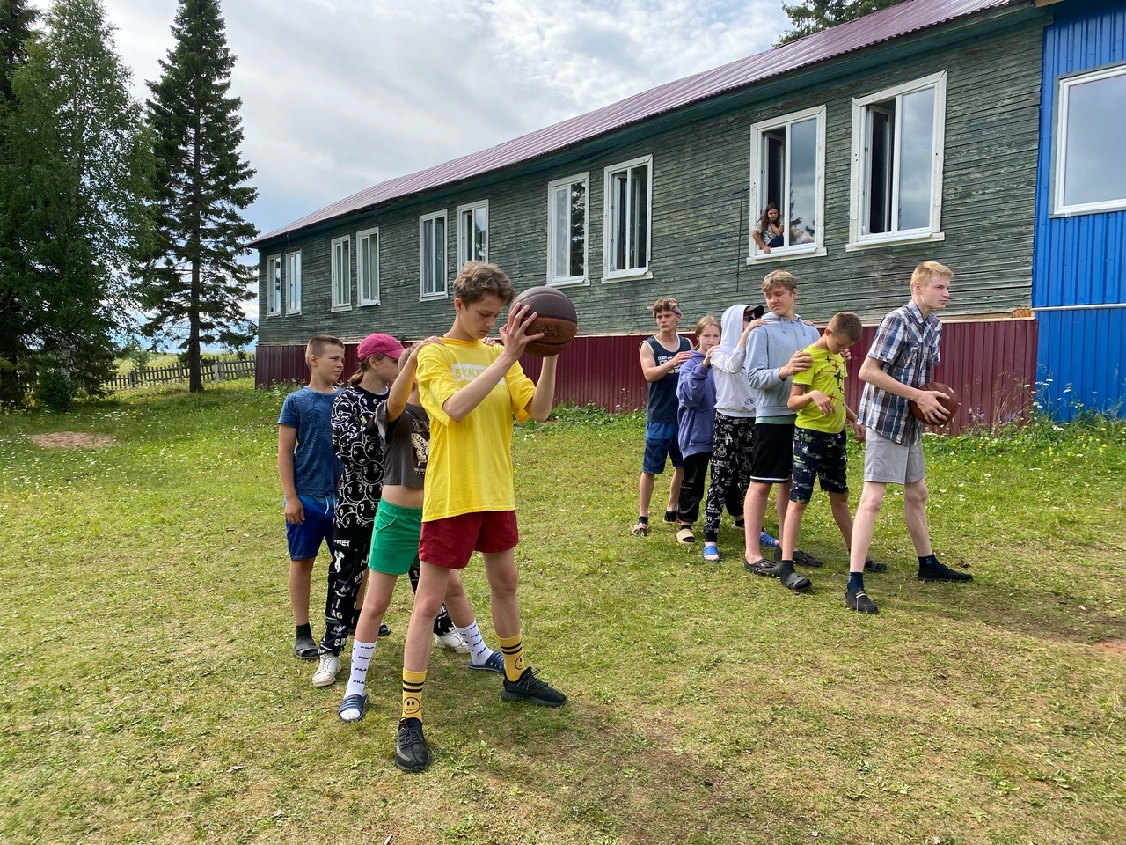
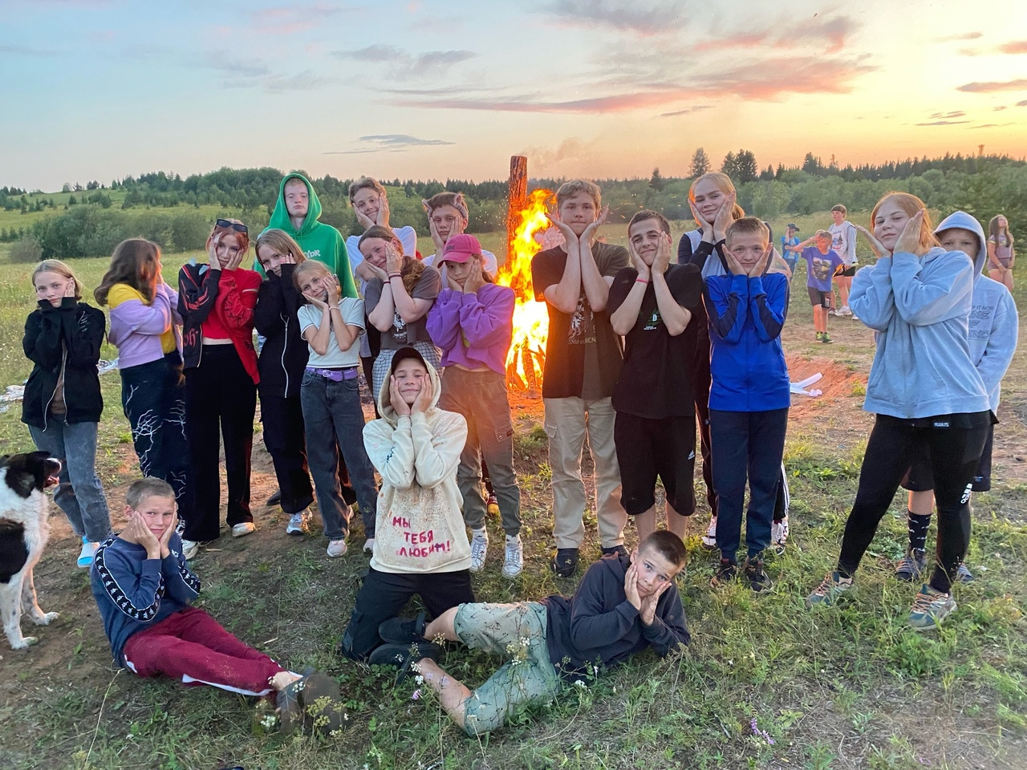

Slide 19
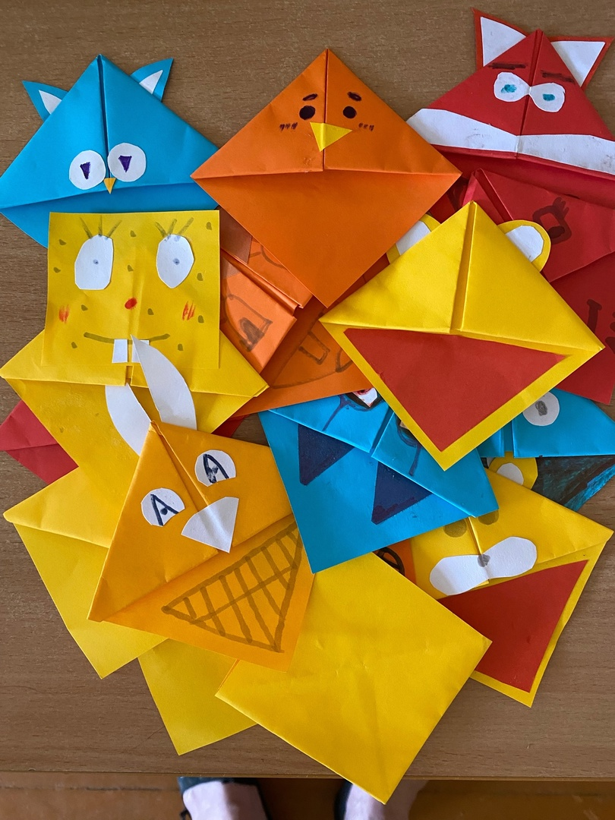
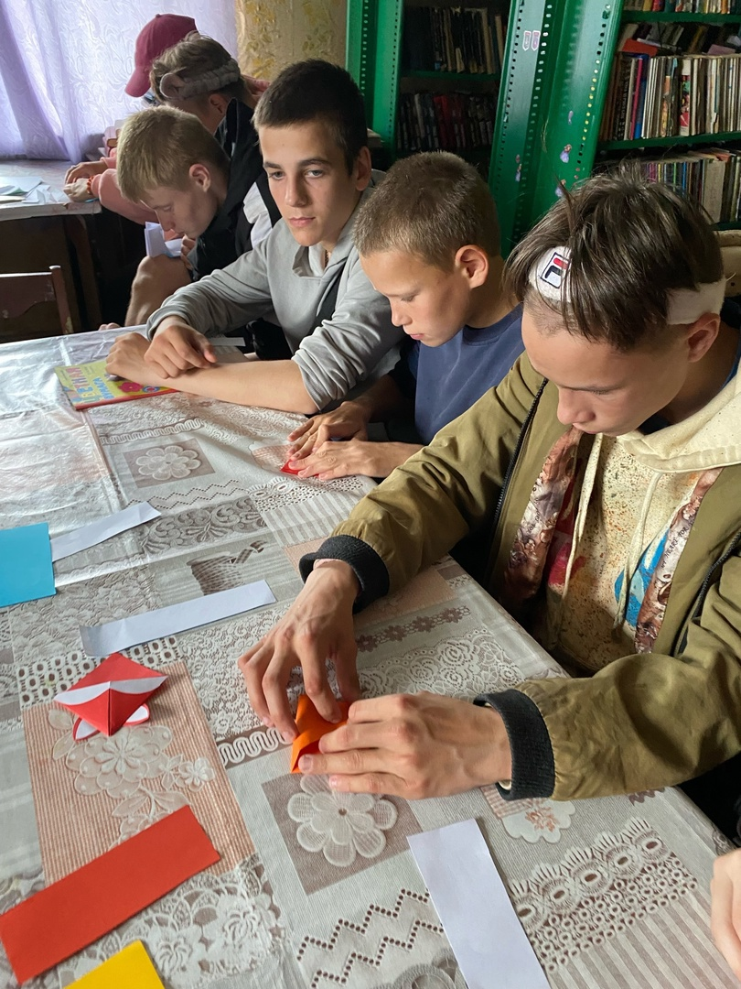

Slide 20
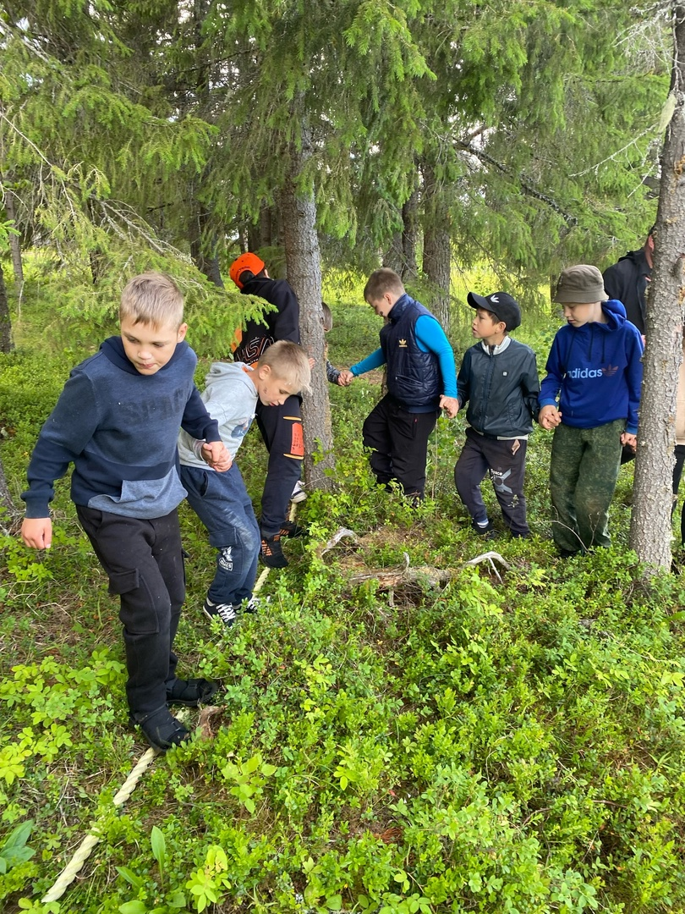

Slide 21
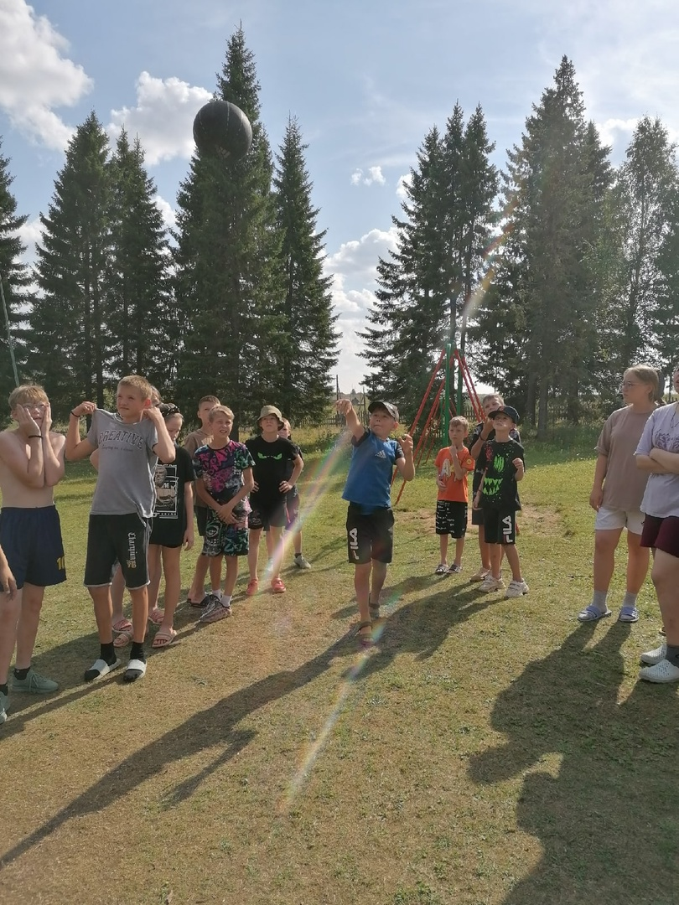
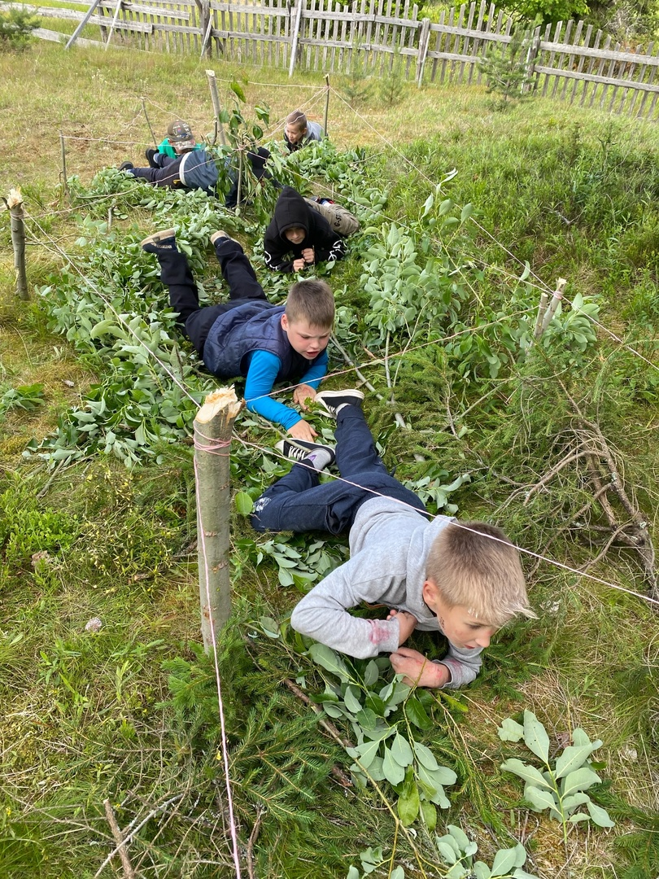

Slide 22
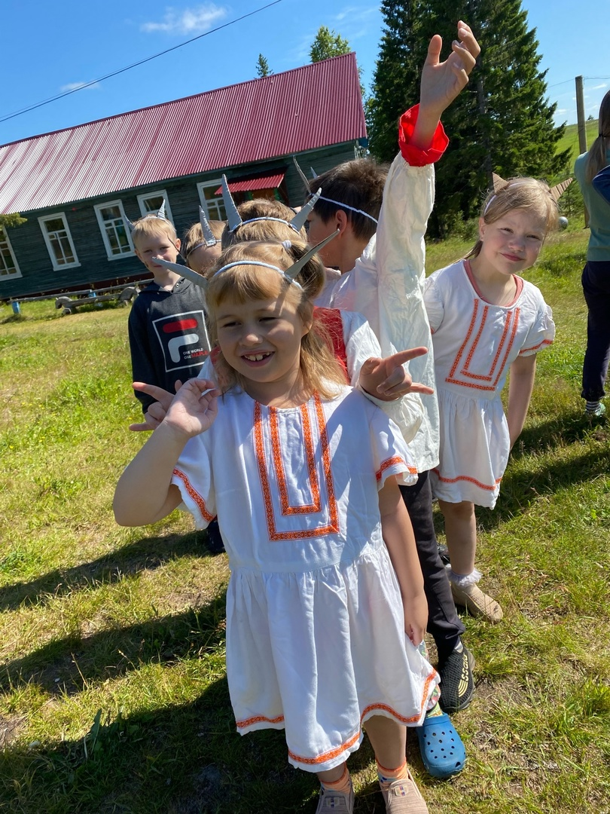
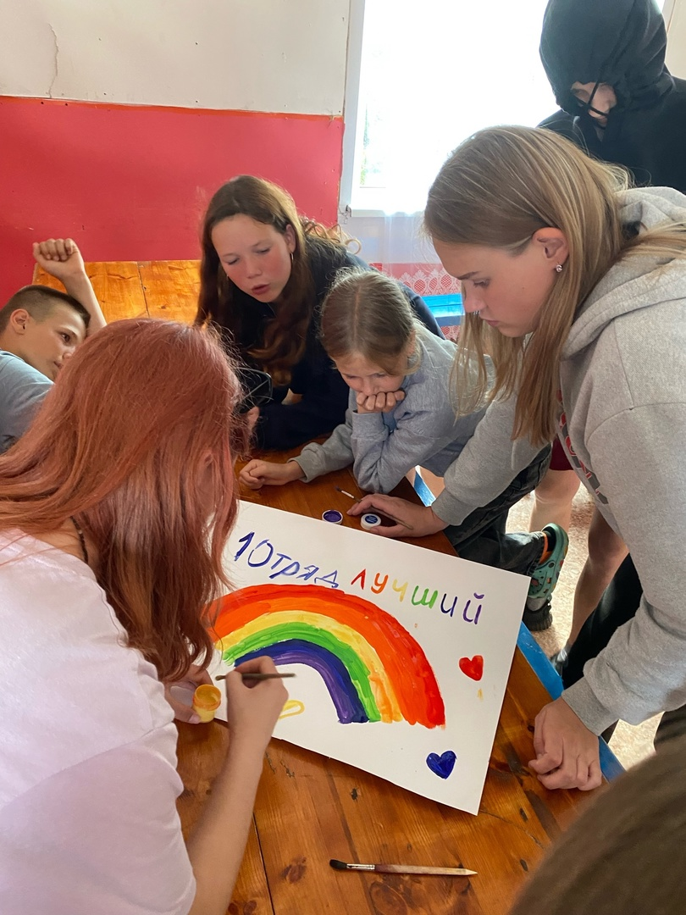

Slide 23
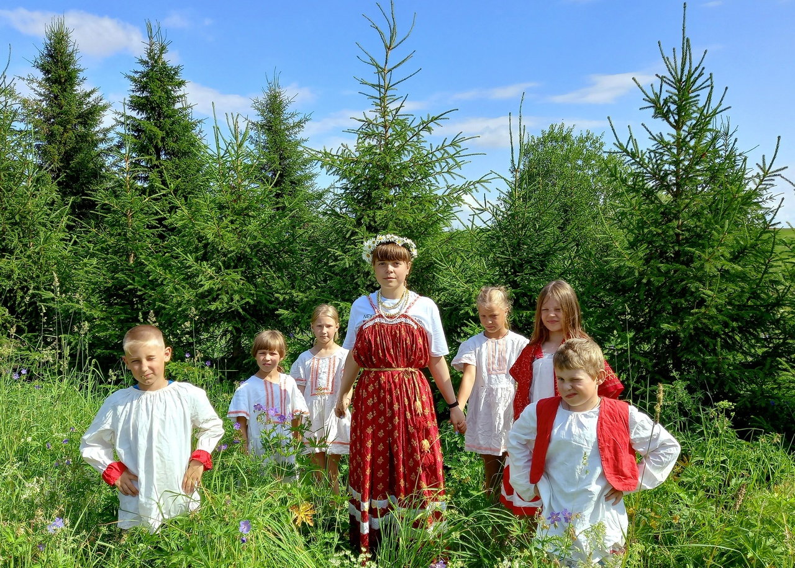
Интересная нестандартная работа
дружной команды педагогов нацелена на развитие ребенка, на его будущее!

Slide 24
Планируемые сроки смен
1 смена с 24.06. 2024 по 13.07. 2024 (20 дней); 2 смена с 17.07. 2024 по 05.08. 2024 (20 дней); 3 смена с 09.08. 2024 по 20.08. 2024 (12 дней профильная смена для воспитанников МБУ ДО СШ имени В.С. Кузина).

Slide 25
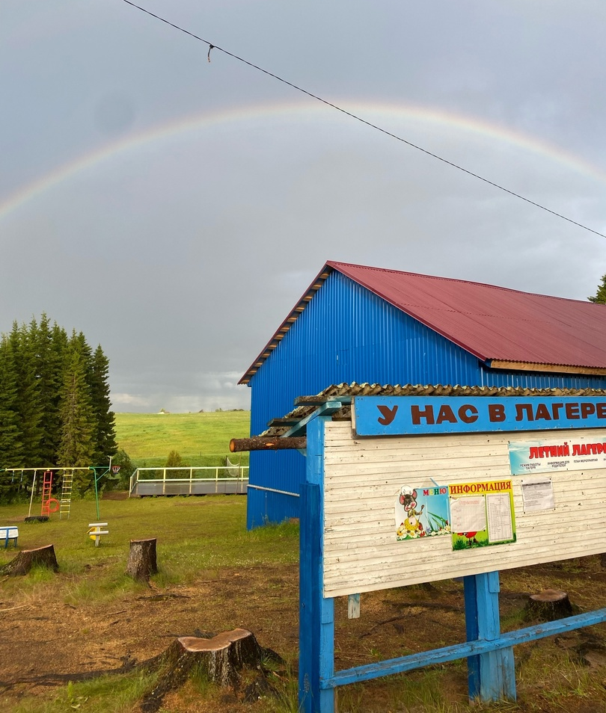
Обращаться с заявлением на приобретение путевки (заключение договора):
Дорогорская средняя школа, 8 (818 48) 5 93 10
164756, Архангельская область, Мезенский район, с.Дорогорское, ул. Советская, д. 78а.

Slide 26
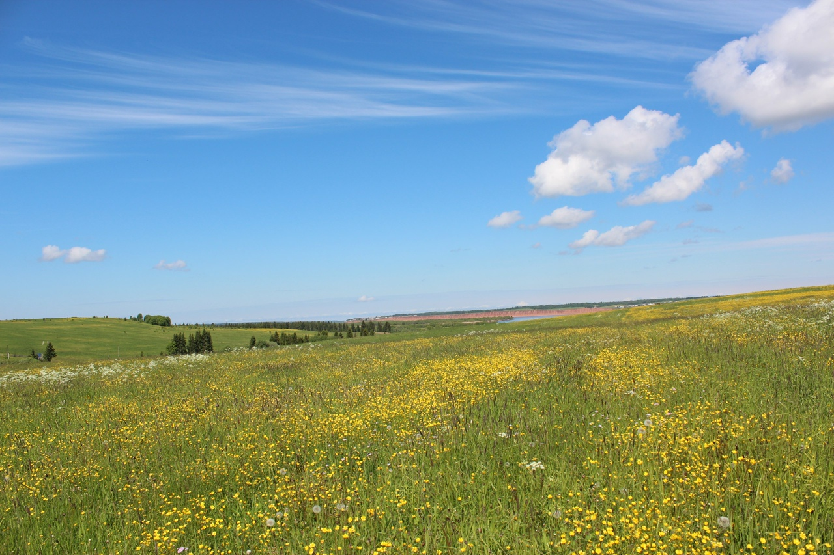
Более подробная информация предоставлена в нашей группе ВКонтакте:

